Slide 1
HỆ ĐIỀU HÀNH Chương 4 (1) Định thời CPU
3/23/20

Slide 2
Câu hỏi ôn tập chương 3
Nêu cụ thể các trạng thái của tiến trình?
/* test.c */
int main(int argc, char** argv)
{
printf(“Hello world\n");
scanf(“ Nhập c = %d”,&c);
exit(0);
}

Slide 3
Câu hỏi ôn tập chương 3 (tt)
#include <stdio.h>
#include <unistd.h>
int main (int argc, char *argv[])
{
int pid;
pid = fork();
printf(“ so 1”);
printf(“ so 2”);
fork();
if (pid < 0){
printf(“hello”);
fork();
}else
fork();
printf(“bye”);
}

Slide 4
Câu hỏi ôn tập chương 3 (tt)
Process control block chứa những thông tin gì?
Các tác vụ đối với tiến trình?
Tại sao phải định thời, có mấy loại bộ định thời?

Slide 5
Mục tiêu chương 4
Biết được các khái niệm cơ bản về định thời
Biết được các tiêu chuẩn định thời CPU
Hiểu được các giải thuật định thời
Vận dụng các giải thuật định thời để làm bài tập và mô phỏng

Slide 6
Nội dung chương 4
Các khái niệm cơ bản về định thời
Các bộ định thời
Các tiêu chuẩn định thời CPU
Các giải thuật định thời
First-Come, First-Served (FCFS)
Shortest Job First (SJF)
Shortest Remaining Time First (SRTF)
Priority Scheduling

Slide 7
Khái niệm cơ bản
Trong các hệ thống multitasking
Thực thi nhiều chương trình đồng thời làm tăng hiệu suất hệ thống
Tại mỗi thời điểm, chỉ có một process được thực thi
= > Cần phải giải quyết vấn đề phân chia, lựa chọn process thực thi sao cho được hiệu quả nhất
= > Chiến lược định thời CPU
Định thời CPU
Chọn một process (từ ready queue) thực thi
Với một multithreaded kernel, việc định thời CPU là do OS chọn kernel thread được chiếm CPU

Slide 8
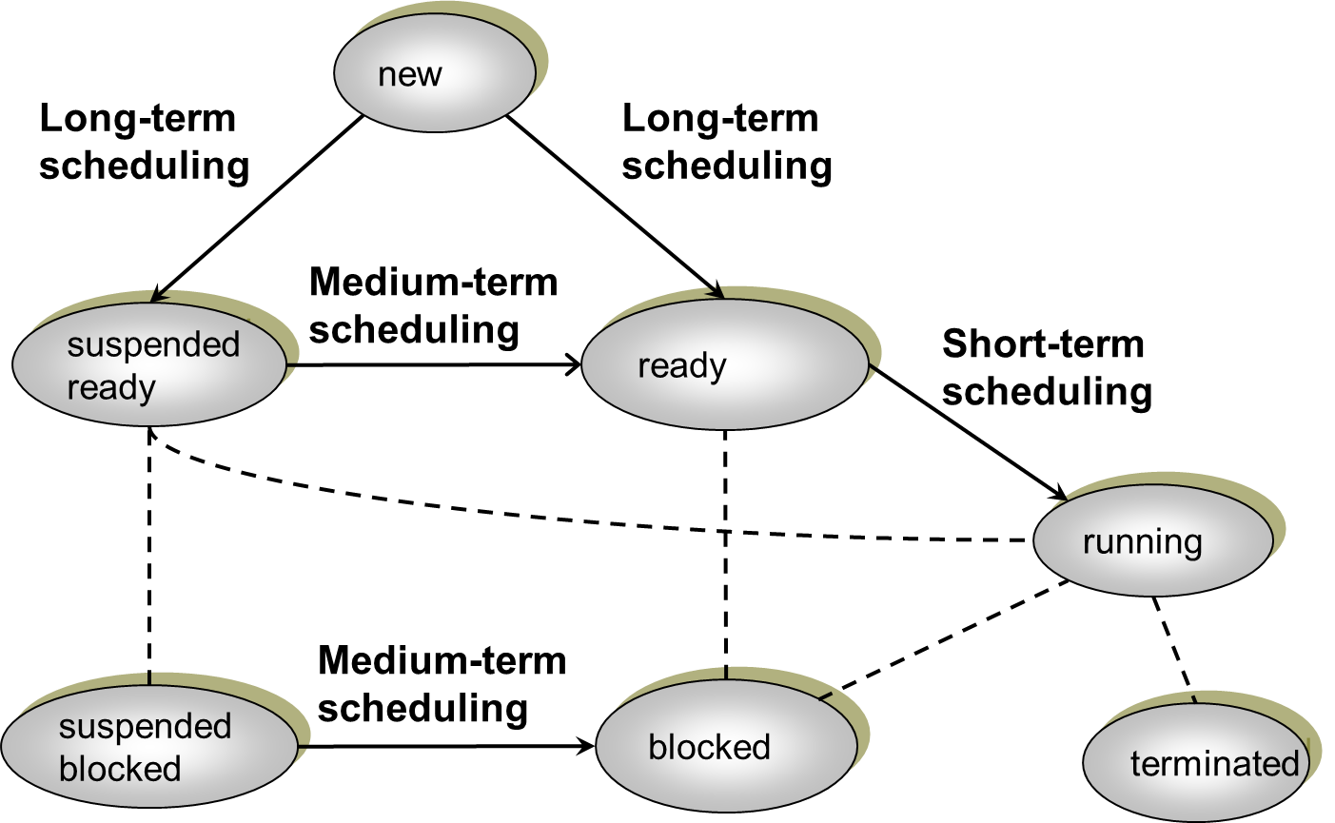
Các bộ định thời

Slide 9
Các bộ định thời (tt)
Long-term scheduling
Xác định chương trình nào được chấp nhận nạp vào hệ thống để thực thi
Điều khiển mức độ multiprogramming của hệ thống
Long term scheduler thường cố gắng duy trì xen lẫn CPU-bound và I/O-bound process
Medium-term scheduling
Process nào được đưa vào (swap in), đưa ra khỏi (swap out) bộ nhớ chính
Được thực hiện bởi phần quản lý bộ nhớ và được thảo luận ở phần quản lý bộ nhớ

Slide 10
Các bộ định thời (tt)
Short-term scheduling
Xác định process nào trong ready queue sẽ được chiếm CPU để thực thi kế tiếp (còn được gọi là định thời CPU, CPU scheduling)
Bộ định thời short-term được gọi mỗi khi có một trong các sự kiện/interrupt sau xảy ra:
Ngắt thời gian (clock interrupt)
Ngắt ngoại vi (I/O interrupt)
Lời gọi hệ thống (operating system call)
Signal

Slide 11
Bộ định thời
Bộ định thời sẽ chuyển quyền điều khiển CPU về cho process được chọn.
Bao gồm:
Chuyển ngữ cảnh (sử dụng thông tin ngữ cảnh trong PCB)
Chuyển chế độ người dùng
Nhảy đến vị trí thích hợp trong chương trình ứng dụng để khởi động lại chương trình (chính là program counter trong PCB)
Công việc này gây ra phí tổn
Dispatch latency: thời gian mà bộ định thời dừng một process và khởi động một process khác

Slide 12
Các tiêu chuẩn định thời CPU
Hướng người dùng (User-oriented)
Thời gian đáp ứng (Response time): khoảng thời gian process nhận yêu cầu đến khi yêu cầu đầu tiên được đáp ứng (time-sharing, interactive system) → cực tiểu
Thời gian quay vòng (hoàn thành) (Turnaround time): khoảng thời gian từ lúc một process được nạp vào hệ thống đến khi process đó kết thúc → cực tiểu
Thời gian chờ (Waiting time): tổng thời gian một process đợi trong ready queue → cực tiểu

Slide 13
Các tiêu chuẩn định thời CPU (tt)
Hướng hệ thống (System-oriented)
Sử dụng CPU (processor utilization): định thời sao cho CPU càng bận càng tốt → cực đại
Công bằng (fairness): tất cả process phải được đối xử như nhau
Thông lượng (throughput): số process hoàn tất công việc trong một đơn vị thời gian → cực đại

Slide 14
Hai yếu tố của giải thuật định thời
Hàm chọn lựa (selection function): dùng để chọn process nào trong ready queue được thực thi (thường dựa trên độ ưu tiên, yêu cầu về tài nguyên, đặc điểm thực thi của process,…)
Chế độ quyết định (decision mode): chọn thời điểm thực hiện hàm chọn lựa để định thời

Slide 15
Hai yếu tố của giải thuật định thời (tt)
Có hai chế độ quyết định:
Không trưng dụng (Non-preemptive)
Khi ở trạng thái running, process sẽ thực thi cho đến khi kết thúc hoặc bị blocked do yêu cầu I/O
Trưng dụng (Preemptive)
Process đang thực thi (trạng thái running) có thể bị ngắt nửa chừng và chuyển về trạng thái ready
Chi phí cao hơn non-preemptive nhưng đánh đổi lại bằng thời gian đáp ứng tốt hơn vì không có trường hợp một process độc chiếm CPU quá lâu

Slide 16
Preemptive và Non-preemptive
Hàm định thời được thực hiện khi
(1) Chuyển từ trạng thái running sang waiting
(2) Chuyển từ trạng thái running sang ready
(3) Chuyển từ trạng thái waiting, new sang ready
(4) Kết thúc thực thi
(1) và (4) không cần lựa chọn loại định thời biểu, (2) và (3) cần
Trường hợp 1, 4 được gọi là định thời nonpreemptive
Trường hợp 2, 3 được gọi là định thời preemptive
Thực hiện theo cơ chế nào khó hơn? Tại sao?

Slide 17
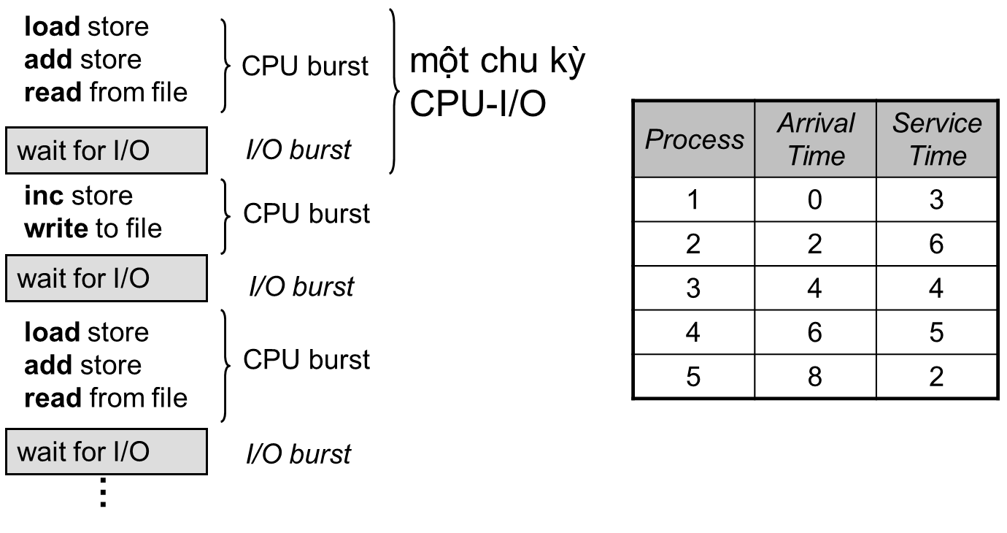
Khảo sát giải thuật định thời
Service time = thời gian process cần CPU trong một chu kỳ CPU-I/O
Process có service time lớn là các CPU-bound process

Slide 18
Các giải thuật định thời
First-Come, First-Served (FCFS)
Shortest Job First (SJF)
Shortest Remaining Time First (SRTF)
Round-Robin (RR)
Priority Scheduling
Highest Response Ratio Next (HRRN)
Multilevel Queue
Multilevel Feedback Queue

Slide 19
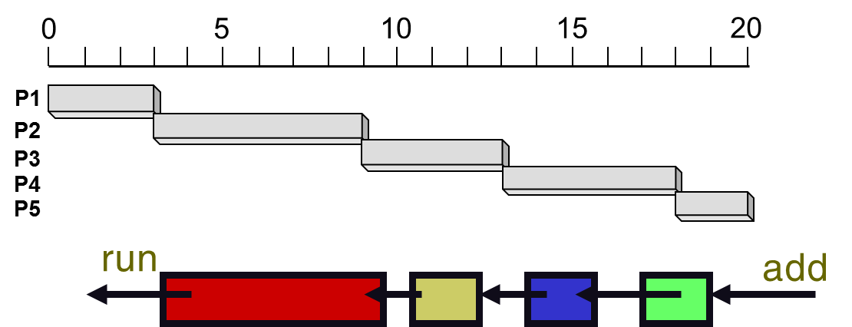
First-Come, First-Served (FCFS)
Hàm lựa chọn:
Tiến trình nào yêu cầu CPU trước sẽ được cấp phát CPU trước
Process sẽ thực thi đến khi kết thúc hoặc bị blocked do I/O
Chế độ quyết định: non-preemptive algorithm
Hiện thực: sử dụng hàng đợi FIFO (FIFO queues)
Tiến trình đi vào được thêm vào cuối hàng đợi
Tiến trình được lựa chọn để xử lý được lấy từ đầu của queues

Slide 20
First-Come, First-Served (FCFS)
Process | Arrival Time | Burst Time
P1 | 0 | 12
P2 | 2 | 7
P3 | 5 | 8
P4 | 9 | 3
P5 | 12 | 6
Giản đồ Gantt
Thời gian đáp ứng:
P1 = 0, P2 = 10, P3 = 14, P4 = 18, P5 = 18
Thời gian đáp ứng trung bình: (0 + 10 + 14 + 18 + 18)/5 = 12
P1
P2
P3
P4
P5
0
12
19
27
30
36

Slide 21
First-Come, First-Served (FCFS)
Process | Arrival Time | Burst Time
P1 | 0 | 12
P2 | 2 | 7
P3 | 5 | 8
P4 | 9 | 3
P5 | 12 | 6
Giản đồ Gantt
Thời gian chờ:
P1 = 0, P2 = 10, P3 = 14, P4 = 18, P5 = 18
Thời gian chờ trung bình: (0 + 10 + 14 + 18 + 18)/5 = 12
P1
P2
P3
P4
P5
0
12
19
27
30
36

Slide 22
First-Come, First-Served (FCFS)
Process | Arrival Time | Burst Time
P1 | 0 | 12
P2 | 2 | 7
P3 | 5 | 8
P4 | 9 | 3
P5 | 12 | 6
Giản đồ Gantt
Thời gian hoàn thành:
P1 = 12, P2 = 17, P3 = 22, P4 = 21, P5 = 24
Thời gian hoàn thành trung bình: (12 + 17 + 22 + 21 + 24)/5 = 19.2
P1
P2
P3
P4
P5
0
12
19
27
30
36

Slide 23
Shortest-Job-First (SJF)
Định thời biểu công việc ngắn nhất trước
Khi CPU được tự do, nó sẽ cấp phát cho tiến trình yêu cầu ít thời gian nhất để kết thúc (tiến trình ngắn nhất)
Liên quan đến chiều dài thời gian sử dụng CPU cho lần tiếp theo của mỗi tiến trình
Sử dụng những chiều dài này để lập lịch cho tiến trình với thời gian ngắn nhất

Slide 24
Shortest-Job-First (SJF) (tt)
Scheme 1: Non-preemptive
Khi CPU được trao cho quá trình nó không nhường cho đến khi nó kết thúc chu kỳ xử lý của nó
Scheme 2: Preemptive
Nếu một tiến trình mới được đưa vào danh sách với chiều dài sử dụng CPU cho lần tiếp theo nhỏ hơn thời gian còn lại của tiến trình đang xử lý, nó sẽ dừng hoạt động tiến trình hiện hành → Shortest-Remaining-Time-First (SRTF)
SJF là tối ưu – cho thời gian chờ đợi trung bình tối thiểu với một tập tiến trình cho trước

Slide 25
Non-Preemptive SJF
Process | Arrival Time | Burst Time
P1 | 0 | 12
P2 | 2 | 7
P3 | 5 | 8
P4 | 9 | 3
P5 | 12 | 6
Giản đồ Gantt
Thời gian đáp ứng:
P1 = 0, P2 = 19, P3 = 23, P4 = 3, P5 = 3
Thời gian đáp ứng trung bình: (0 + 19 + 23 + 3 + 3)/5 = 9.6
P1
P4
P5
P2
P3
0
12
15
21
28
36

Slide 26
Non-Preemptive SJF
Process | Arrival Time | Burst Time
P1 | 0 | 12
P2 | 2 | 7
P3 | 5 | 8
P4 | 9 | 3
P5 | 12 | 6
Giản đồ Gantt
Thời gian chờ:
P1 = 0, P2 = 19, P3 = 23, P4 = 3, P5 = 3
Thời gian chờ trung bình: (0 + 19 + 23 + 3 + 3)/5 = 9.6
P1
P4
P5
P2
P3
0
12
15
21
28
36

Slide 27
Non-Preemptive SJF
Process | Arrival Time | Burst Time
P1 | 0 | 12
P2 | 2 | 7
P3 | 5 | 8
P4 | 9 | 3
P5 | 12 | 6
Giản đồ Gantt
Thời gian hoàn thành:
P1 = 12, P2 = 26, P3 = 31, P4 = 6, P5 = 9
Thời gian hoàn thành trung bình: (12 + 26 + 31 + 6 + 9)/5 = 16.8
P1
P4
P5
P2
P3
0
12
15
21
28
36

Slide 28
Preemptive SJF (SRTF)
Process | Arrival Time | Burst Time
P1 | 0 | 12
P2 | 2 | 7
P3 | 5 | 8
P4 | 9 | 3
P5 | 12 | 6
Giản đồ Gantt
Thời gian đáp ứng:
P1 = 0, P2 = 0, P3 = 13, P4 = 0, P5 = 0
Thời gian đáp ứng trung bình: (0 + 0 + 13 + 0 + 0)/5 = 2.6
P1
P2
P4
P5
P3
P1
0
2
9
12
18
26
36

Slide 29
Preemptive SJF (SRTF)
Process | Arrival Time | Burst Time
P1 | 0 | 12
P2 | 2 | 7
P3 | 5 | 8
P4 | 9 | 3
P5 | 12 | 6
Giản đồ Gantt
Thời gian chờ:
P1 = 24, P2 = 0, P3 = 13, P4 = 0, P5 = 0
Thời gian chờ trung bình: (24 + 0 + 13 + 0 + 0)/5 = 7.4
P1
P2
P4
P5
P3
P1
0
2
9
12
18
26
36

Slide 30
Preemptive SJF (SRTF)
Process | Arrival Time | Burst Time
P1 | 0 | 12
P2 | 2 | 7
P3 | 5 | 8
P4 | 9 | 3
P5 | 12 | 6
Giản đồ Gantt
Thời gian hoàn thành:
P1 = 36, P2 = 7, P3 = 21, P4 = 3, P5 = 6
Thời gian hoàn thành trung bình: (36 + 7 + 21 + 3 + 6)/5 = 14.6
P1
P2
P4
P5
P3
P1
0
2
9
12
18
26
36

Slide 31
Nhận xét về giải thuật SJF
Có thể xảy ra tình trạng “đói” (starvation) đối với các process có CPU-burst lớn khi có nhiều process với CPU-burst nhỏ đến hệ thống.
Cơ chế non-preemptive không phù hợp cho hệ thống time sharing (interactive).
Giải thuật SJF ngầm định ra độ ưu tiên theo burst time.
Các CPU-bound process có độ ưu tiên thấp hơn so với I/O-bound process, nhưng khi một process không thực hiện I/O được thực thi thì nó độc chiếm CPU cho đến khi kết thúc.

Slide 32
Nhận xét về giải thuật SJF (tt)
Tương ứng với mỗi process cần có độ dài của CPU burst tiếp theo
Hàm lựa chọn: chọn process có độ dài CPU burst nhỏ nhất
Chứng minh được: SJF tối ưu trong việc giảm thời gian đợi trung bình
Nhược điểm: Cần phải ước lượng thời gian cần CPU tiếp theo của process
Giải pháp cho vấn đề này?

Slide 33
Nhận xét về giải thuật SJF (tt)
Thời gian sử dụng CPU chính là độ dài của CPU burst
Trung bình tất cả các CPU burst đo được trong quá khứ
Nhưng thông thường những CPU burst càng mới càng phản ánh đúng hành vi của process trong tương lai
Một kỹ thuật thường dùng là sử dụng trung bình hàm mũ (exponential averaging)
τn+1 = a tn + (1 - a) τn , 0 ≤ a ≤ 1
τn+1 = a tn + (1- a) a tn-1 +…+ (1- a)jaτn-j +…+ (1- a)n+1aτ0
Nếu chọn a = ½ thì có nghĩa là trị đo được tn và trị dự đoán τn được xem quan trọng như nhau.

Slide 34
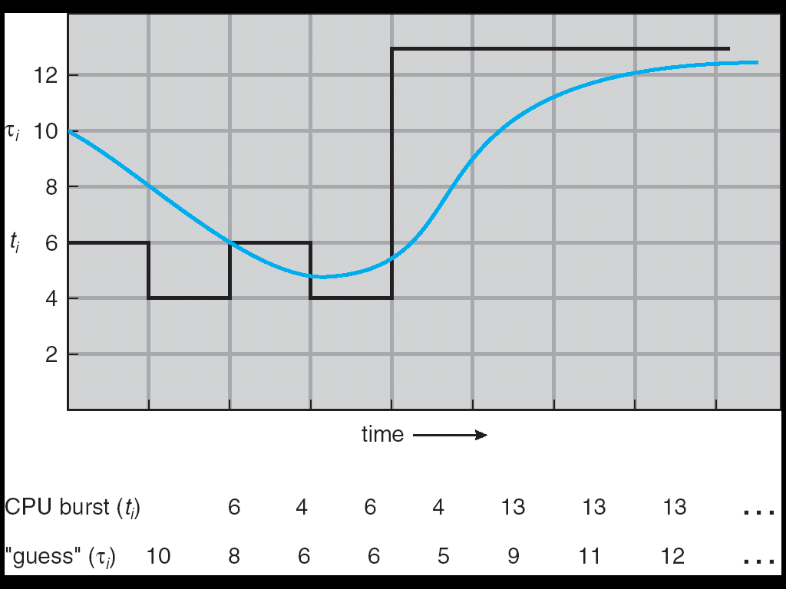
Dự đoán thời gian sử dụng CPU
Độ dài CPU burst
đo được
Độ dài CPU burst
dự đoán, với
a = ½ và τ₀ = 10

Slide 35
Priority Scheduling
Mỗi process sẽ được gán một độ ưu tiên
CPU sẽ được cấp cho process có độ ưu tiên cao nhất
Định thời sử dụng độ ưu tiên có thể:
Preemptive hoặc
Non-preemptive

Slide 36
Priority Scheduling (tt)
SJF là một giải thuật định thời sử dụng độ ưu tiên với độ ưu tiên là thời-gian-sử-dụng-CPU-dự-đoán
Gán độ ưu tiên còn dựa vào:
Yêu cầu về bộ nhớ
Số lượng file được mở
Tỉ lệ thời gian dùng cho I/O trên thời gian sử dụng CPU
Các yêu cầu bên ngoài ví dụ như: số tiền người dùng trả khi thực thi công việc

Slide 37
Priority Scheduling (tt)
Vấn đề: trì hoãn vô hạn định – process có độ ưu tiên thấp có thể không bao giờ được thực thi
Giải pháp: làm mới (aging) – độ ưu tiên của process sẽ tăng theo thời gian

Slide 38
Non-preemptive Priority Scheduling
Process | Arrival Time | Burst Time | Priority
P1 | 0 | 12 | 2
P2 | 2 | 7 | 1
P3 | 5 | 8 | 5
P4 | 9 | 3 | 4
P5 | 12 | 6 | 3
Giản đồ Gantt
Thời gian chờ, đáp ứng, hoàn thành?
P1
P2
P5
P4
P3
0
12
19
25
28
36

Slide 39
Tóm tắt lại nội dung buổi học
Các khái niệm cơ bản về định thời
Các bộ định thời
Các tiêu chuẩn định thời CPU
Các giải thuật định thời
First-Come, First-Served (FCFS)
Shortest Job First (SJF)
Shortest Remaining Time First (SRTF)
Priority Scheduling

Slide 40
Bài tập 1
Sử dụng các giải thuật FCFS, SJF, SRTF, Priority để tính các giá trị thời gian đợi, thời gian đáp ứng và thời gian hoàn thành trung bình
Process | Arrival Time | Burst Time | Priority
P1 | 0 | 4 | 3
P2 | 5 | 1 | 2
P3 | 3 | 8 | 1
P4 | 10 | 2 | 4
P5 | 8 | 7 | 3

Slide 41
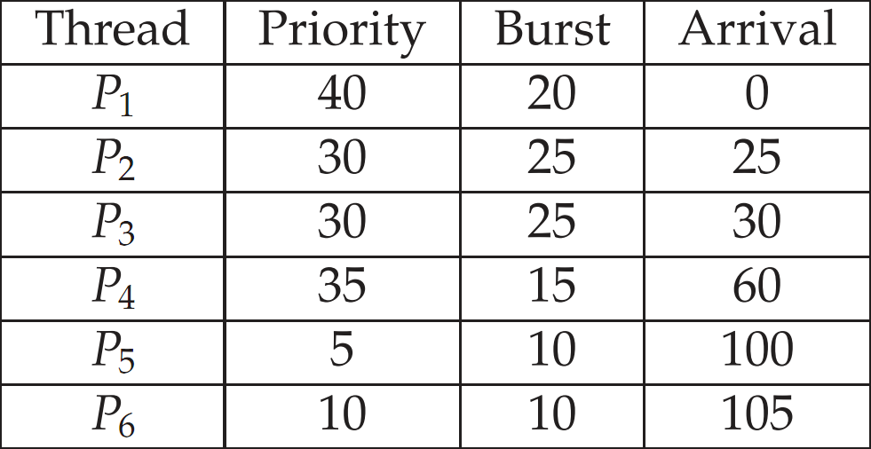
Bài tập 2
Sử dụng các giải thuật FCFS, SJF, SRTF, Priority để tính các giá trị thời gian đợi, thời gian đáp ứng và thời gian hoàn thành trung bình

Slide 42

THẢO LUẬN

